Slide 1


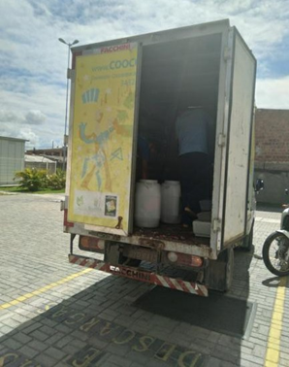
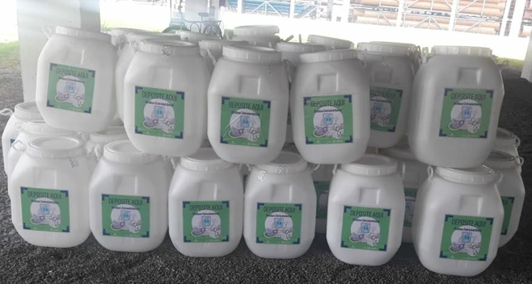
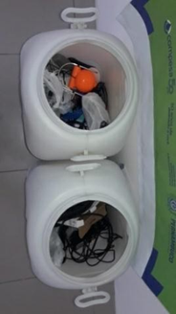
COMO INICIAR A GESTÃO DE RESÍDUOS ELETROELETRÔNICOS AMBIENTALMENTE CORRETA EM UMA EMPRESA DE SANEAMENTO?
Nathália Bandeira Carvalho dos Santos¹, Rosangela Monteiro Gomes²,Tatiane Maria Lafayette Gois³,Natercia Maria Correia de Araujo⁴, Gabriel José de Brito Leite Nunes^{5,} Mercia Cristiane Brito dos Santos⁶.
Companhia Pernambucana de Saneamento, Pernambuco,nathaliasantos@compesa.com.br
Companhia Pernambucana de Saneamento,Pernambuco,rosangelamonteiro@compesa.com.br
Companhia Pernambucana de Saneamento,Pernambuco,tatianegois@compesa.com.br
Prefeitura do Recife,Pernambuco,naterciamcaraujo@hotmail.com
Companhia Pernambucana de Saneamento,Pernambuco,gabrielnunes@compesa.com.br
Companhia Pernambucana de Saneamento,Pernambuco,merciabrito@compesa.com.br
Introdução
Resultados e Discussão
A Lei 12.305/2010, que institui a Política Nacional de Resíduos Sólidos dispõe sobre as diretrizes relativas à gestão integrada e ao geobjetivo implantar o sistema de coleta e destinação de resíduos eletroeletrônicos das linhas marrom, azul e verde nas unidades da Compesa intitulado “Programa de Coleta e Destinação de Resíduos Eletroletrônicos”, assim incentivando os colaboradores ao realizarem o descarte corretos dos REEs, bem como geração de renda para jovens de regiões periféricas de comunidades do município de Olinda, Pernambuco.
O Programa foi implementado em 2021 na Compesa, tendo coletores em dezesseis gerências e mais dois coletores no prédio sede da Companhia, conseguindo assim atingir desde a Região Metropolitana do Recife ao interior do estado de Pernambuco, conseguindo coletar um total de 2.500 kg, até o presente momento, contribuindo para realizar geração de renda para comunidades, bem como a mitigação de riscos e danos ambientais.
Materiais e Métodos
Fotografia 4: coleta dos REEs pela COOCECIPE.
Considerações Finais
O programa ocasionou nos colaboradores a conscientização do descarte corretos dos REEs, bem como geração de renda para jovens de regiões periféricas de comunidades do município de Olinda, Pernambuco.
Agradecimentos
A Compesa agradece a oportunidade de implementar, a todos os colaboradores que aderiram essa inicitava, e a COOCECIPE pela parceria firmada.
Fotografias 1,2 e 3: Fotos oriundas do Programa de destinação e coleta dos Resíduos Eletroeletrônicos na Compesa.
Referências
BRASIL. Lei nº 12.305, de 02 de agosto de 2010 – Política Nacional de Resíduos Sólidos, Brasília, DF, ago 2010.
*Fotografias oriundas da aula prática ministrada sobre Extração de DNA.

